Slide 1

















Utbildning Kompetenskrav för sjuksköterskor inom hjälpmedelsnämndens ansvarsområde
Notes:
Materialet är tänkt att utgöra en grund för den utbildning som sjuksköterskor behöver ha gällande kompetenskrav och förskrivningsprocessen för hjälpmedel inom hjälpmedelsnämndens ansvarsområde. Materialet har även inriktning mot framför allt förebyggande av trycksår, men även behandling.
Valfritt om varje verksamhet, ex kommun som använder sig av materialet byter lay-out för att passa sin verksamhet.

Slide 2
CHECKLISTA för utbildningen
Steg 1: Grunden är att göra den webbaserade förskrivarutbildningen från Socialstyrelsen. Om möjligt diskutera gärna med kollega efteråt.
Beräknad tidsåtgång: ca 1 ½ h
Inloggning sker på: https://utbildning.socialstyrelsen.se/learn
Leta upp "Förskrivning av hjälpmedel".
Gör lärpaket "Förskrivning av hjälpmedel - för förskrivare"
Därefter lärpaketet "Exempel på förskrivning av antidecubitusmadrass"
För att få ett kursbevis utskrivet behöver man även göra lärpaketet med 5 situationer att reflektera över - för förskrivare, kunskapstest och utvärdering av utbildningen.
Kursbevis ska visas upp för chef.
Steg 2: Genomgång av utbildningsmaterialet ”Utbildning, Kompetenskrav för sjuksköterskor inom Hjälpmedelsnämndens ansvarsområde”. Sker genom ledning av någon person i sin verksamhet.
Steg 3: Praktisk genomgång av produkterna som kan förskrivas.
Notes:
Denna bild är en checklista för de personer som i kommunen kommer leda utbildning ”Kompetenskrav för sjuksköterskor inom hjälpmedelsnämndens ansvarsområde”. Utbildningen inkluderar förskrivningsprocessen.
Detta power point-material kommer in från steg 2 i checklistan, alla ska ha gått webbutbildningen först.
Upplägget får anpassas utifrån rådande situation, om det sker fysiskt eller digitalt.
Lokala förutsättningar förmedlas, ex lokal rutin vid beställning av produkt efter bedömning av behov förskrivning skett.
Hur produktvisning sker får avgöras av lokala förutsättningar. Kanske varvat med materialet i power-pointen?
Tips är att visa produkterna ihop med friktionsunderlättande produkter. Betona vikten av teamarbete och förebyggande arbete.

Slide 3
Utbildningar Hjälpmedelsservice
Utbildningsfilmer på Hjälpmedelsservice webbplats
Ena filmen handlar om guidning på Hjälpmedelsservice webbplats och den andra filmen är förskrivarutbildning -kompetenskrav
Digitala utbildningar - Region Värmland (regionvarmland.se)

Slide 4
Regionen och kommunerna i Värmland samverkar i en gemensam nämnd
Hjälpmedelsnämnden i Värmland ska verka för att länets invånare erbjuds en god hjälpmedelsförsörjning på lika villkor
Hjälpmedelsnämndens ansvar:
Hjälpmedelspolicy
Riktlinjer för förskrivning av hjälpmedel
Kompetenskrav för förskrivning
Upphandling av hjälpmedel
Hjälpmedelsservice ska vara ett kompetenscentrum och ett stöd till övriga hjälpmedelsenheter samt koordinera Hjälpmedelsnämndens uppdrag
Notes:
Nätverket för hjälpmedelsfrågor i Värmland
Består av representanter från länets alla 16 kommuner och Regionen i syfte att arbeta för samsyn kring hjälpmedelsförsörjning i Värmland samt följa hjälpmedelsutvecklingen.
Riktlinjegruppen
Består av representanter utifrån yrkesprofession från några av länets kommuner och Regionen. Gruppen hanterar och arbetar med uppdrag från Hjälpmedelsnämnden och Nätverket för hjälpmedelsfrågor.

Slide 5
Hjälpmedel Förordning (EU) 2017/745 om medicintekniska produkter (MDR) SFS 2021:600 Lag med kompletterande bestämmelser till EU:s förordning om medicintekniska produkter SFS 2021:631 Förordning med kompletterande bestämmelse till EU:s förordning om medicintekniska produkter HSLF-FS 2021:52 Socialstyrelsens föreskrifter om användning av medicintekniska produkter i hälso- och sjukvården HSLF-FS 2021:32 Läkemedelsverkets föreskrifter om kompletterande bestämmelser till EU:s förordning om medicintekniska produkter

Slide 6
KOMPETENSKRAV FÖR FÖRSKRIVARE Personal som förskriver hjälpmedel ska ha den kompetens som krävs för att förskrivningsprocessen ska utföras med hög kvalitet
Förskrivaren ska ha produktkunskap:
Förskrivaren ska ha kunskap om:
Ansvaret som förskrivare och hjälpmedelshantering enligt gällande lagstiftning.
Hur hjälpmedelsverksamheten är uppbyggd i Värmland
Hjälpmedelspolicy Riktlinjer för förskrivning av hjälpmedel
Samverkan kommun-Region.
Att registrering av hjälpmedel sker i VismawebSesam/Sesam.
om förskrivningsbart sortiment
olika produkter och deras egenskaper.
Kunskap inhämtas tex genom: Riktlinjer för förskrivning. Produktgenomgång digitalt eller via fysiska mässor.

Slide 7
Riktlinjer: 04 33 06 Hjälpmedel för att bevara hud och vävnad intakt vid liggande 04 33 09 Specialutrustning för att bevara hud och vävnad intakt 09 06 03 Huvudskydd 22 28 12 Hjälpmedel för minnesstöd inkl. medicinpåminnare 22 28 03 Ur och klockor
www.regionvarmland.se/hjalpmedelsservice
Notes:
Här visar vi hur riktlinjerna som finns för förskrivningsbara produkter ser ut. Betoning på dem som berör ssk. Här är det valbart vilka riktlinjer man går igenom, lokala anpassningar i varje kommun vad ssk förskriver.
Visa Hjälpmedelsservice webbplats.

Slide 8
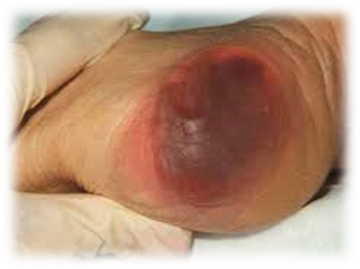
Trycksårsförekomst
Trycksår är en av de vanligast förekommande vårdskadorna i hälso-och sjukvård, både inom kommun och Region
Nästan alla trycksår kan förebyggas
Notes:
För information endast
Hur ser det ut i Kommunen?
90% kan förbyggas

Slide 9

Hudbedömning
Inspektera patientens hudkostym snarast efter ankomst till vårdenheten
Identifierad rodnad eller trycksår ska klassificeras och dokumenteras
Titta på tryckutsatta kroppsdelar från huvud till tå
Notes:
En hudbedömning ska ske inom ett par timmar (men inte senare än 8 timmar) efter ankomst eller i början av en vårdperiod oavsett om patienten är på en vårdinrättning eller vårdas i det egna hemmet. Genomför en hudbedömning från "huvud-tå" och med speciellt fokus på benutskott där ben ligger nära huden, korsben/sakrum, sittbensknölar, höftbenskam och hälar (se illustration) och hudområden vid medicinteknisk utrustning. Detta upprepas dagligen på patienter med risk för trycksår. Vid mörkpigmenterad hud, identifiera varmare hudområden, ödem och områden som upplevs fastare och hårdare, och har en avvikande konsistens från den omkringliggande vävnadens struktur. Använd fingertrycktest-metoden för att urskilja om hudrodnaden bleknar vid tryck eller inte.
Resultat av hudbedömningen ska dokumenteras, såväl intakt hudkostym som eventuella identifierade trycksår.
För en bedömning av svårighetsgraden av ett trycksår klassificeras trycksår enligt nedan klassifikationssystem (EPUAP/NPUAP 2014).
Sjuksköterskan har som ansvar att göra hudbedömning innan förskrivning sker.

Slide 10
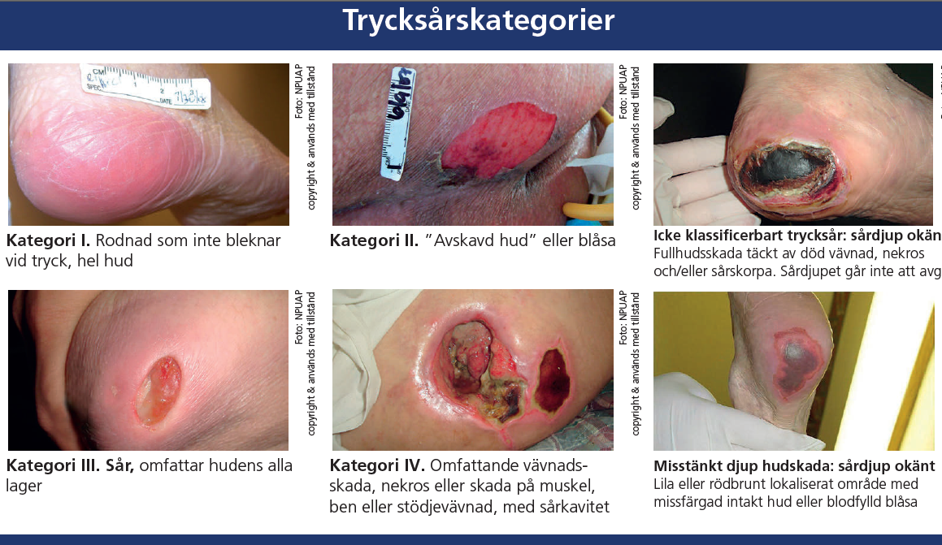
Trycksårsklassifikation
Notes:
Trycksårskortet går att hitta på sårsjuksköterskor i Sverige. Swenurse.se

Slide 11
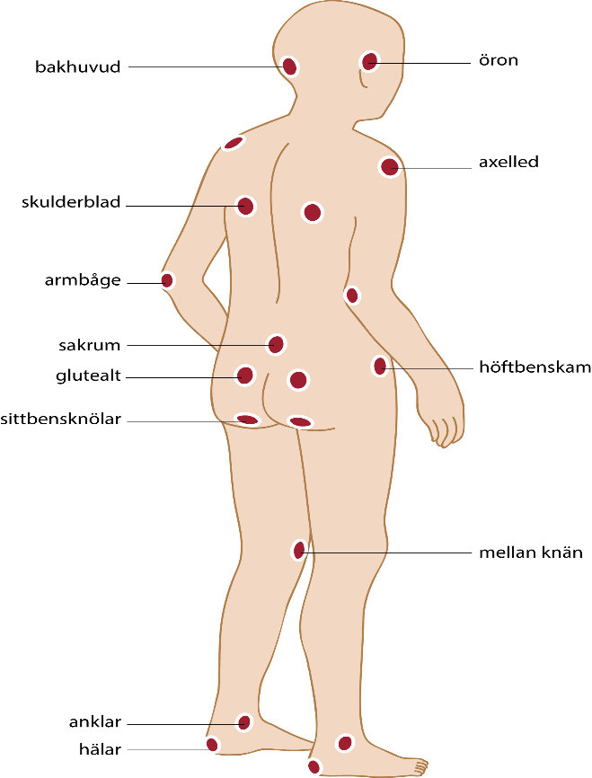
Lokalisation av trycksår
Vanligaste lokalisationen
Sacrum, ryggslut
Häl
Fötter
Öra
Höft
Notes:
Trycksår kan uppstå på alla delar av kroppen och det är inte ovanligt att en patient har mer än ett trycksår. Speciellt känslig är huden vid utskjutande benpartier som sakrum, sittbensknölar och hälar. Vid ryggläge vilar stora delar av kroppstyngden på korsbensregionen och på kotpelarens benutskott, och benens tyngd vilar tungt på hälarna. När patienten ligger i sidoläge är det framförallt höfter, knänas insidor och fotknölar som utsätts för tryck. I sittande position belastas sittbensknölarna. Fler vanliga lokalisationer illustreras enligt figurerna nedan.
Trycksår kan också förekomma på andra ställen där vävnad utsätts för tryck av medicinteknisk utrustning, till exempel på näsvingarna när patienten har sond eller på underläppen när patienten är intuberad.

Slide 12
Teamarbete - trycksårsprevention
Alla i teamet runt individen har ett ansvar!
Förflyttningsinstruktör
Biståndshandläggare
Avdelnings-/ enhetschef/ Verksamhetschef
Undersköterska Vårdbiträde Personlig assistent
Läkare Dietist
Fysioterapeut Arbetsterapeut Sjuksköterska
Anhörig
Notes:
Bilden belyser vikten av teamarbete vid trycksårsprevention och anger exempel på personer som kan finnas i ett team runt en individ.
Även individen har ett ansvar för att förebygga trycksår.
Samtliga inblandade i teamet har ett ansvar att ta tillvara på individens resurser.

Slide 13
Trycksårsprevention och behandling
Madrasser och dynor, avlasta och ta bort tryck
Lägesändring och positionering, tryckavlastande hjälpmedel
Förflyttningsteknik och friktionsminskande hjälpmedel
Energi- och näringstillförsel
Notes:
Viktigt med att det finns en bra, icke sliten madrass. Utsliten madrass berättigar inte till förskrivning.
Lägesändring är en viktig intervention och helhetstänket kring individen är avgörande.
Tänk på att inte material, ex hygienunderlägg, ska placeras på produkter avsedda för trycksårsprevention/behandling. Här måste man se till att rätt inkontinensskydd används om behov av det föreligger, utrusta inte i onödan.

Slide 14
Madrasser och dynor
Förebyggande madrass
Risk för trycksår eller trycksår kategori 1 eller 2
Behandlande madrass
Trycksår kategori 3 eller 4
Dyna i stol/rullstol för tryckavlastning
Individuell anpassning
För patient med trycksår endast lokaliserat till hälar (kategori 1 – 4) kan förebyggande madrass användas i kombination med hälavlastning
Notes:
Fördelning ansvar. Den ser olika ut i kommunerna, här får varje kommun redogöra hur det ser ut hos sig.
Tänk på att madrasser med växeltryck kan försvåra förflyttningen.
Tänk på att bedömning bör ske utifrån Nortonskalan och trycksårsklassfikationen. De är grunden för val av madrass. Val av madrass i högre kategori än vad bedömning av trycksår har visat ska inte förekomma.
Här är ett bra tips att visa upp madrasser som är upphandlade t.ex. grundmadrass idag är en förebyggande madrass kategori 2. Men även visa det som finns i hjälpmedelsförrådet då äldre produkter oftast finns kvar vid ny upphandling.
Tips att förmedla/diskutera vid utbildningen:
# Kanske bäddas madrass oftast i av omvårdnadspersonal. Betona vikten av att sjuksköterska ansvarar för kontroll av madrass efter ibäddning.
# Madrass får inte fästas i sängens rörliga delar.
# Att tänka på när personen klarar i/ur säng självständigt eller klarar att sitta på sängkant självständigt (att sitthöjden inte blir för hög och att madrassen är tillräckligt stabil för att personen ska klara att sitta på sängkant).
# Grindordination och höjd på grind. Risker med grind och alternativen med sänkt eller låg säng.
# Tillbehör till vårdsäng såsom grindskydd och grindförhöjning.
# Sängens funktioner
# Vad behöver man tänka på om det är en privat säng, ej vårdsäng, som behöver anpassas med en tryckavlastande madrass?

Slide 15
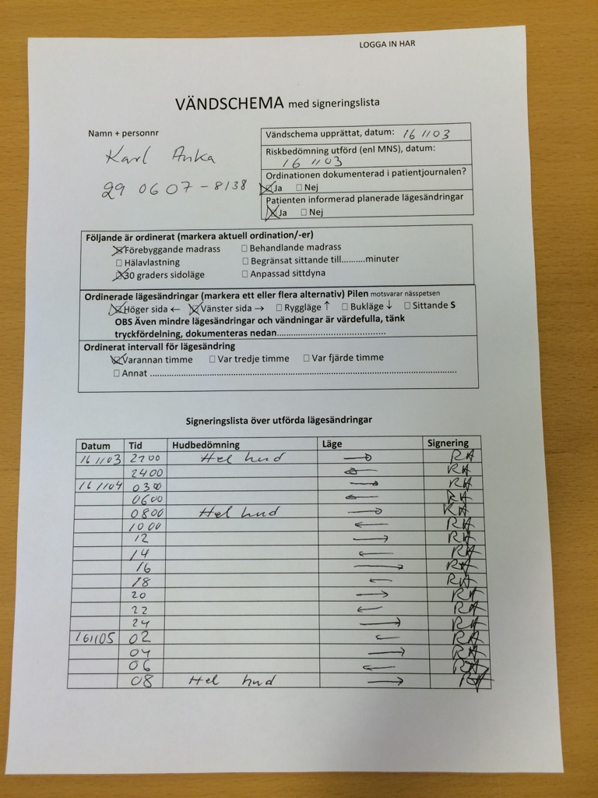
Lägesändring och positionering
Regelbunden lägesändring
Individuell planering
Tidsgräns för stillaliggande patienter är två till tre timmar
Använd lägesändringsschema
Inspektera huden vid lägesändring och utvärdera
Vid sängläge bör om möjligt 30 graders vinkelposition omväxlande höger och vänster sida användas.
Undvik mer än 30 graders höjd huvudända vid ryggläge
Notes:
Lägesändringsschema är samma sak som ”vändschema”. Idag används ordet Lägesändring. Men vändschema lever kvar i många verksamheter, därav med här.

Slide 16
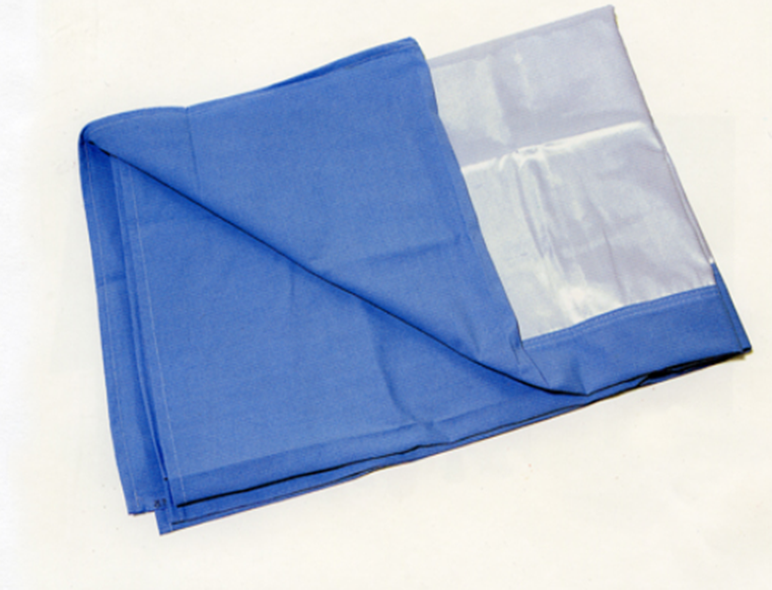
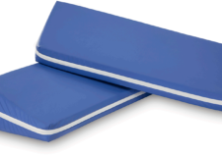
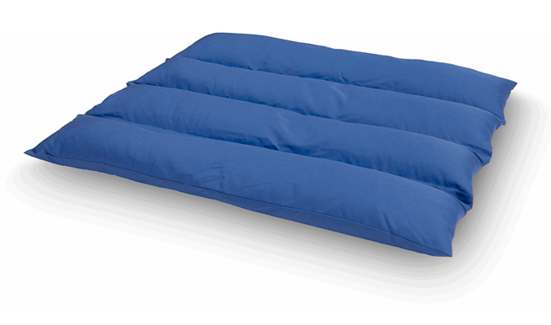
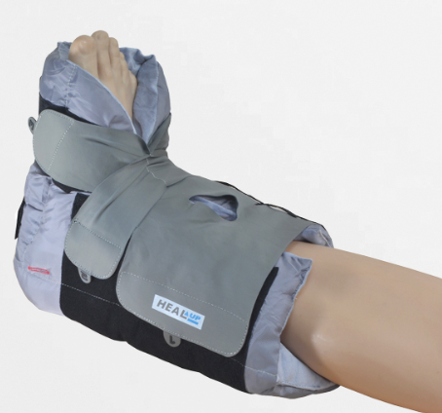
Friktionsminskande- och avlastande hjälpmedel
Kilkudde
Glidlakan
Hälskydd
Multikudde
Notes:
Bilderna visar exempel på friktionsminskande- och avlastande hjälpmedel som man behöver använda innan förskrivning av tryckavlastande madrass blir aktuellt. För patient med trycksår endast lokaliserat till hälar (kategori 1 – 4) kan förebyggande madrass användas i kombination med hälavlastning

Slide 17
Ur HSLF-FS 2021:52
2 kap Ledningssystem
3§ Varje vårdgivare ska fastställa rutiner för förskrivning, utlämnande och tillförande av en medicinteknisk produkt till en patient. Vårdgivaren ska genom rutiner säkerställa att
patientens behov identifieras och att produkten motsvarar hans eller hennes behov,
produkten provas ut och anpassas till patienten,
produkten samordnas med produkter som tidigare har förskrivits, lämnats ut eller tillförts till patienten,
en bedömning görs av behovet av anpassning av patientens hemmiljö för att produkterna ska kunna fungera tillsammans på ett säkert sätt,
säkerhetsåtgärder vidtas för anpassning av patientens hemmiljö, om det behövs,
information ges till användaren om hur produkten ska användas och vilka åtgärder som ska vidtas i enhetlighet med tillverkarens säkerhetsföreskrifter,
användaren instrueras och tränas i att använda produkten,
produkten registreras i vårdgivarens system för underhåll, och
förskrivningen, utlämnandet eller tillförandet till patienten följs upp och utvärderas fram till dess att behovet upphört eller ansvaret för patienten har övertagits av annan vårdgivare
Notes:
Repetition av ansvar som följer med en förskrivning enligt föreskrift 2021:52, som sedan 15/7-21 har ersatt tidigare föreskrift 2008:1.
Informera även om skyldigheten att anmäla negativ händelse med produkten.

Slide 18
Förskrivningsprocessen​
Dokumentation ingår i alla fyra steg i förskrivningsprocessen.​
Bedömningen ska också givetvis dokumenteras.​
​Prova ut, anpassa och välja specifik produkt.
Vid behov specialanpassa.
Informera
Instruera och träna
Följa upp och utvärdera funktion och nytta

Slide 19
Riskbedömning, utförs vid förskrivning
Vad kan hända?
Hur sannolikt är det att det händer?
Kan eventuella risker elimineras?
Hjälpmedlet innebär sannolikt:
0 – ingen risk för tillbud i samband med användning
1- liten risk för tillbud vid användning
2- viss sannolikhetsrisk för tillbud vid användning som kan orsaka personskada
3 – betydande risk för tillbud vid användning, som kan orsaka personskada
Riskanalys 0-1: Hjälpmedelsärendet kan avslutas. Inget behov av uppföljning. Brukaren informeras om vart man vänder sig vid förändrat/förnyat behov.
Riskanalys 2: Förskrivaren bör vara observant för behov av återkommande uppföljning
Riskanalys 3: Förskrivaren ska alltid planera för återkommande uppföljning.
Notes:
Riskbedömning ska alltid utföras vid förskrivning av ett hjälpmedel. En hjälp på väg vid val av produkt samt en hjälp för att bestämma när i tid uppföljning ska ske. Uppföljning får i regel ALDRIG hoppas över vid förskrivning av en tryckavlastande produkt.

Slide 20
Diskussionsfrågor
Detta behöver ni tänka på vid en förskrivning. Bedöma behov, prova ut på plats och följa upp.
Hur bemöter ni patienter som har ett specifikt hjälpmedel de vill ha och hur agerar ni?
Hjälpmedel används på fel sätt hos individen, personal har lagt ett täcke på den behandlande madrassen eller såret har läkt.
Vad kan förskrivaren göra för att samverkan kring hjälpmedelsanvändaren ska fungera bättre? Uppföljning
Skyddsåtgärder. Ni har en skyddsåtgärd hos patienten och det är uppfällda grindar. Nu har patienten fått trycksår.
Vad behöver förskrivaren tänka på vid behov av en annan madrass?
Vad har du som förskrivare för ansvar när det gäller skyddsåtgärder?
Notes:
Exempel på diskussionsfrågor. Kan läggas in när som helst under genomgång.
Tips att ha produktvisning varvat med visning av power point-materialet för att få lite omväxling. Om det är möjligt utifrån upplägg av mötesformen.

